Slide 1

Legislativa a metodika DTM
Jiří Formánek
21.2.2024

Slide 2
Právní předpisy
zákon č. 47/2020 Sb.
  zákon č. 200/1994 Sb., o zeměměřictví
  zákon č. 183/2020 Sb., stavební zákon (starý)
  zákon č. 283/2021 Sb., stavební zákon (nový)
  zákon č. 111/2009 Sb., o základních registrech
vyhláška č. 393/2020 Sb., o DTM kraje, ve znění vyhlášky č. 186/2023 Sb.
zákon č. 88/2023 Sb.

Slide 3
Povinnosti stanovené zákonem
Krajům byla novelou zákona o zeměměřictví č. 47/2020 Sb. uložena povinnost vybudovat krajské DTM (do 30. 6. 2023).
Rezort ČÚZK dostal za úkol vybudovat Informační systém digitální mapy veřejné správy, který bude pro krajské DTM zajišťovat služby, které je vhodné provozovat centrálně.
Zákon uložil povinnosti i dalším subjektům.
vlastníci, správci a provozovatelé DTI, stavebníci, …
č. 88/2023 Sb. →
30. 6. 2024

Slide 4
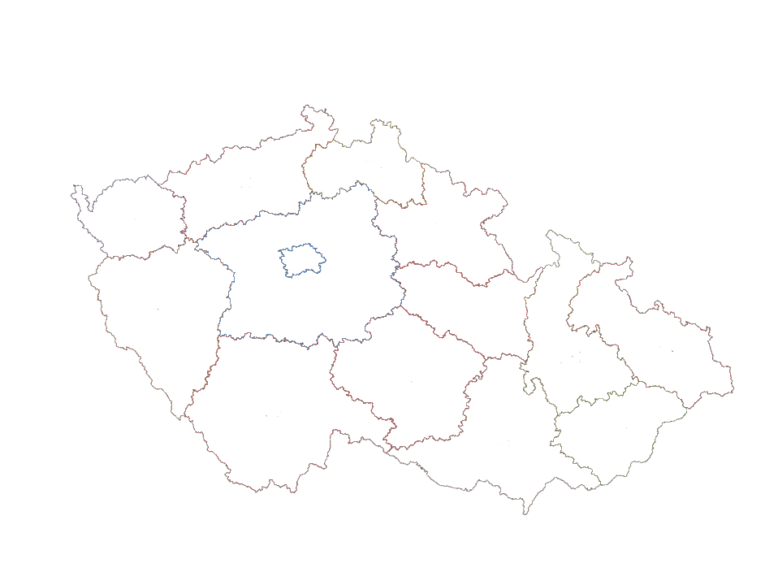


IS DTM
IS DTM
IS DTM
IS DMVS
IS DTM
IS DTM
IS DTM
IS DTM
IS DTM
IS DTM
IS DTM
IS DTM
IS DTM
IS DTM
IS DTM

Slide 5
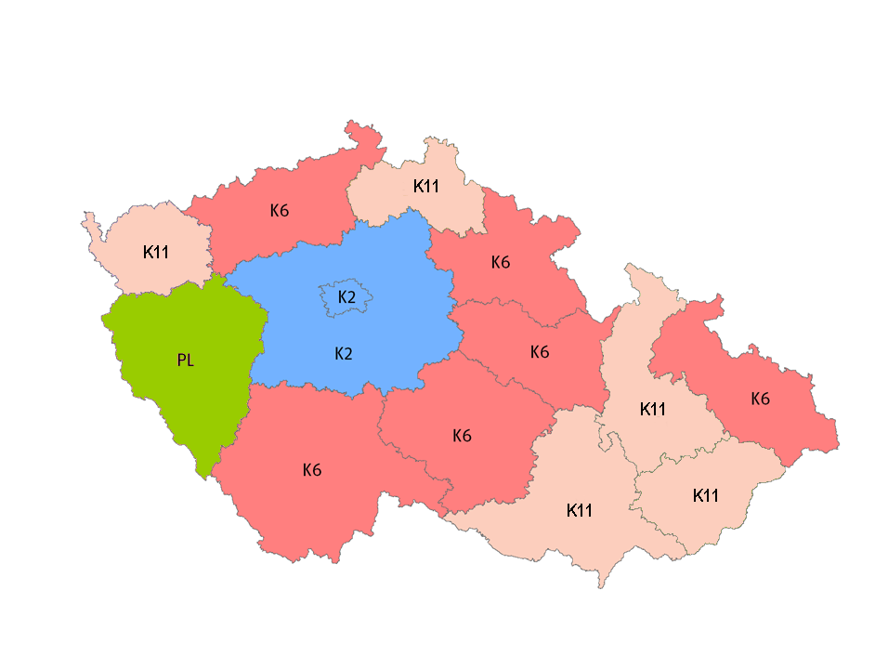

Slide 6
Obsah DTM kraje
základní prostorová situace (ZPS)
dopravní a technická infrastruktura (DTI)
  ochranná a bezpečnostní pásma DTI
záměry DTI
konstrukční a geodetické objekty

Slide 7
Budovy
Rekreační, kulturní a sakrální stavby
Záměry DTI
Dopravní stavby
Součásti a příslušenství staveb
Ochranná a bezpečnostní pásma DTI
Vodní díla
Stavby technické infrastruktury
Stavby pro průmyslové účely a hospodářství
Vodstvo, vegetace a terén
Geodetické prvky

Slide 8
Aktualizace obsahu ZPS
Geodetická aktualizační dokumentace (GAD)
  pravidlo „měřím co vidím“, reálný stav
  objekty netvoří systém
  neřeší se vlastnictví
  aktualizovat objekt může kdokoli, objekt v DTM nemá „majitele“
Omezení aktualizace ZPS
  zdrojem pro aktualizaci je stavební řízení (!)

Slide 9
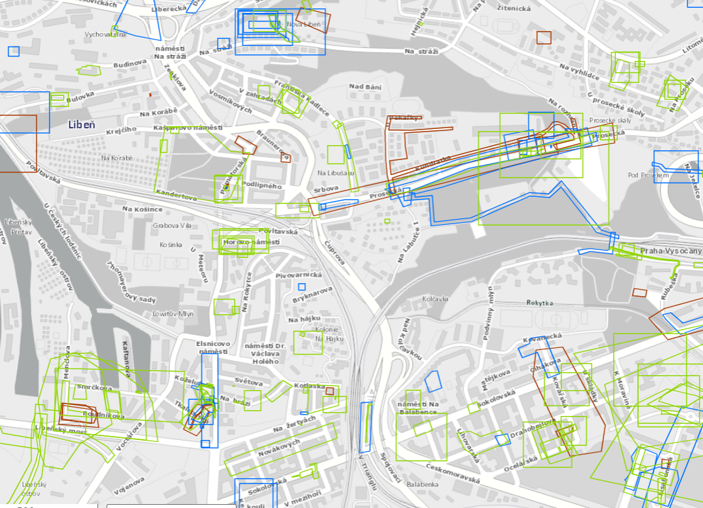

Slide 10
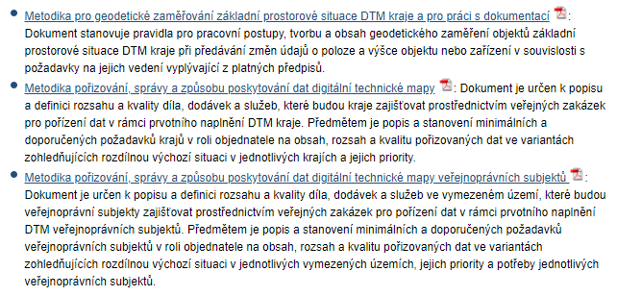
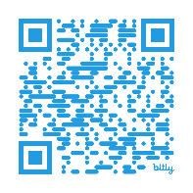

Aktualizace obsahu ZPS
Metodika
https://www.cuzk.cz/DMVS/Metodika.aspx

Slide 11
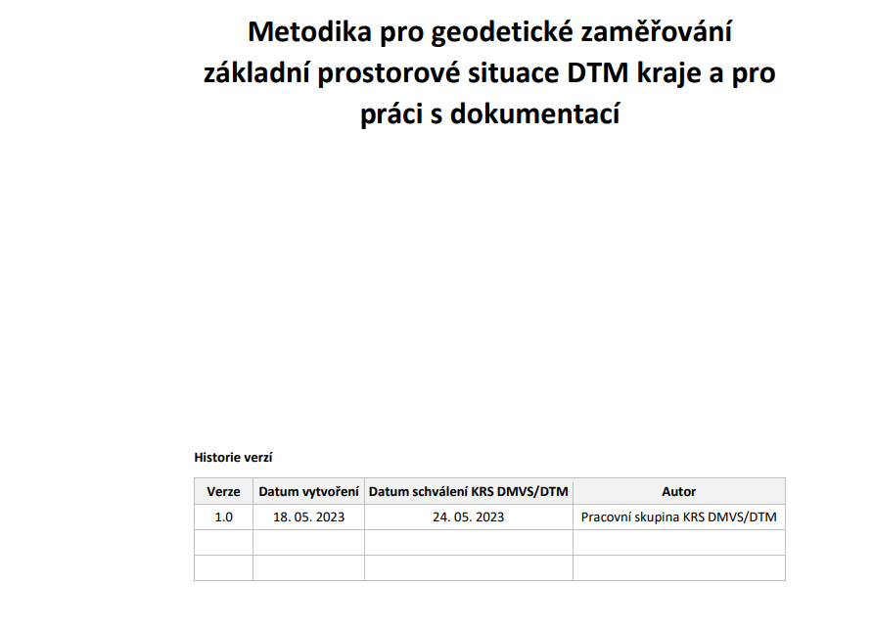

Slide 12
Aktualizace obsahu ZPS
Principy fungování DTM kraje
  související předpisy a dokumenty
  popis fungování IS DMVS a IS DTM
  katalog objektů
  ontologický katalog
  podklady pro vedení DTM (GP DTM, GDSPS)

Slide 13
Aktualizace obsahu ZPS
Popis pracovního postupu pro geodety
  registrace subjektu (AZI, …),
  výdej podkladu,
  zpracování dokumentace,
  kontroly,
  odevzdání dokumentace
  zapracování dokumentace krajem

Slide 14
Aktualizace obsahu ZPS
Přílohy
  příklad protokolu ověření homogenity GAD DTM
    (měření identických bodů)
  konvence (formát a označení) názvosloví náležitostí GAD DTM
  seznam souřadnic
  geodetická technická zpráva
  měřický náčrt s popisovým polem

Slide 15
Aktualizace obsahu DTI
Změnové dávky z IS vlastníků, správců nebo provozovatelů
  pravidlo „vím co měřím“, reálný stav
  jen vybrané objekty
  objekty tvoří systém
  aktualizují se pouze DTI, které mají vlastníka (správce, provozovatele)

Slide 16
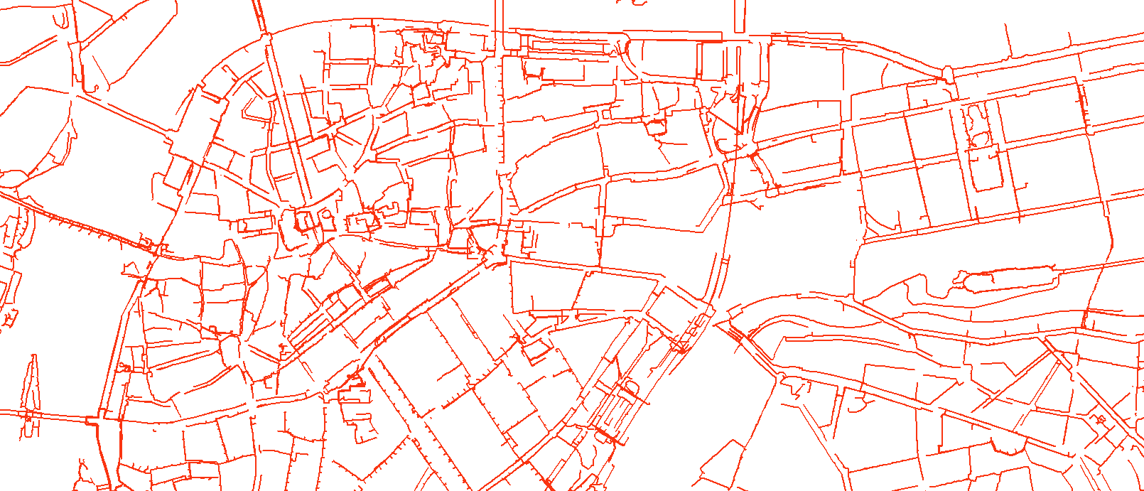

Slide 17
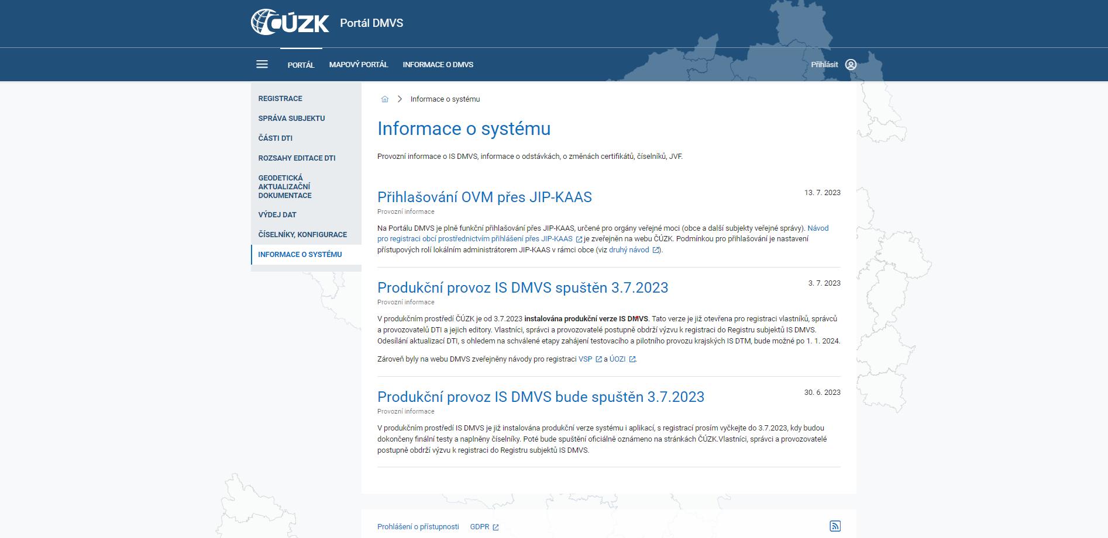
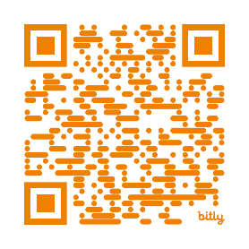
3.7.2023
https://dmvs.cuzk.cz/portal

Slide 18
Registr subjektů IS DMVS
Součástí údajů v DTM jsou i údaje o vlastnících, správcích, provozovatelích a editorech.
V IS DMVS se vede seznam vlastníků, správců, provozovatelů a editorů DI a TI, včetně údajů o tom, v jakém území působí
Podrobné vymezení obsahu seznamů je obsahem prováděcí vyhlášky
Součástí Registru subjektů IS DMVS je registr AZI/ÚOZI.

Slide 19
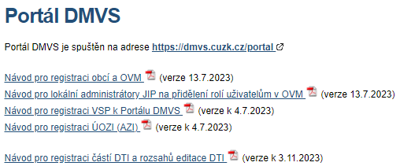
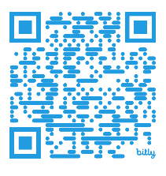
Registr subjektů IS DMVS
Registrace subjektu + části a rozsahy DTI
https://www.cuzk.cz/DMVS/Portal-DMVS.aspx

Slide 20
Milníky projektu DMVS/DTM
Testovací provoz (1.7.2023-31.3.2024)
JVF DTM 1.4.3 (1.4.2023)
Pilotní provoz (1.4.2024-30.6.2024)
Produkční provoz (1.7.2024)
Účinnost „velké“ novely vyhlášky č. 393/2020 Sb.
(s účinností k 1.7.2024)

Slide 21
Vyhláška č. 393/2020 Sb.
v navržené novele reagujeme na skutečnost, že v průběhu procesu vytváření DTM byla zjištěna potřeba některých dílčích změn a zpřesnění v oblasti obsahu.
zejména se jedná o změnu způsobu vedení údajů o kritické infrastruktuře, kdy zneužití těchto údajů by mohlo mít vliv na bezpečnost státu.
dále bylo v novele třeba vyřešit problém spočívající v tom, že nové stavebně-právní předpisy (NSZ) již nepočítají s tím, že by měla vznikat dokumentace skutečného provedení stavby (GDSPS).

Slide 22
Vyhláška č. 393/2020 Sb.
jediným aktualizačním podkladem pro DTM bude dokumentace nazvaná „geodetický podklad pro vedení digitální technické mapy“.
zvětšujeme granularitu údajů poskytovaných z DTM formou stahovacích služeb (JVF DTM). To umožní lépe detekovat případy, kdy si určitý subjekt stahuje data nad rámec své potřeby, což může být signálem jejich případného zneužití.
v současné době probíhá mezirezortní připomínkové řízení (29.1.-19.2.2024)
s účinností novely vyhlášky se počítá od 1.7.2024.

Slide 23
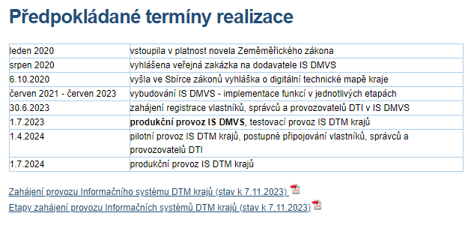

Milníky projektu DMVS/DTM
Předpokládané termíny realizace
https://www.cuzk.cz/DMVS/O-IS-DMVS/Predpokladane-terminy-realizace.aspx

Slide 24
Karlovy Vary
Testovací provoz
Pilotní provoz
Produkční provoz
Stavebníci (ZPS)
Aktualizace dat DTI
Úvodní plnění dat DTI
Inventura, shromáždění a konsolidaci dat o DTI
Registrace subjektu v IS DMVS
Verifikační registr
IS DMVS
IS DTM
IS DTM
2023
2024
2025

Slide 25
Úkoly pro rok 2024
Integrace IS DMVS, IS DTM (14x), IS DTM ŘSD a IS DTM SŽ
  cílem je zahájení pilotního provozu v termínu 1.4. 2024
Integrace IS VSP DTI
  cílem je postupné připojování „síťařů“ v období (2Q-3Q 2024)
  rozložení zátěže úvodního plnění v čase
  pilotní režim s datovou stabilizací a historizací
Produkční provoz IS DTM krajů a IS VSP DTI
  zákonný termín spuštění je stanoven na 1.7.2024
  podmínky a parametry provozu stanovuje zákon

Slide 26
Seminář implementátorů
ČÚZK a APG v termínu 13.3.2024 uspořádají pracovní seminář k představení produktů a služeb - pro vlastníky, správce a provozovatele dopravní a technické infrastruktury, včetně obcí – které jim pomohou splnit zákonné povinnosti vůči krajským DTM.
V případě, že bude zájem ze strany výrobců software pro geodety, tak ČÚZK uspořádá obdobný specializovaný seminář pro geodety.

Slide 27

Děkuji za pozornost.
Ing. Jiří Formánek
jiri.formanek@cuzk.cz

